Slide 1
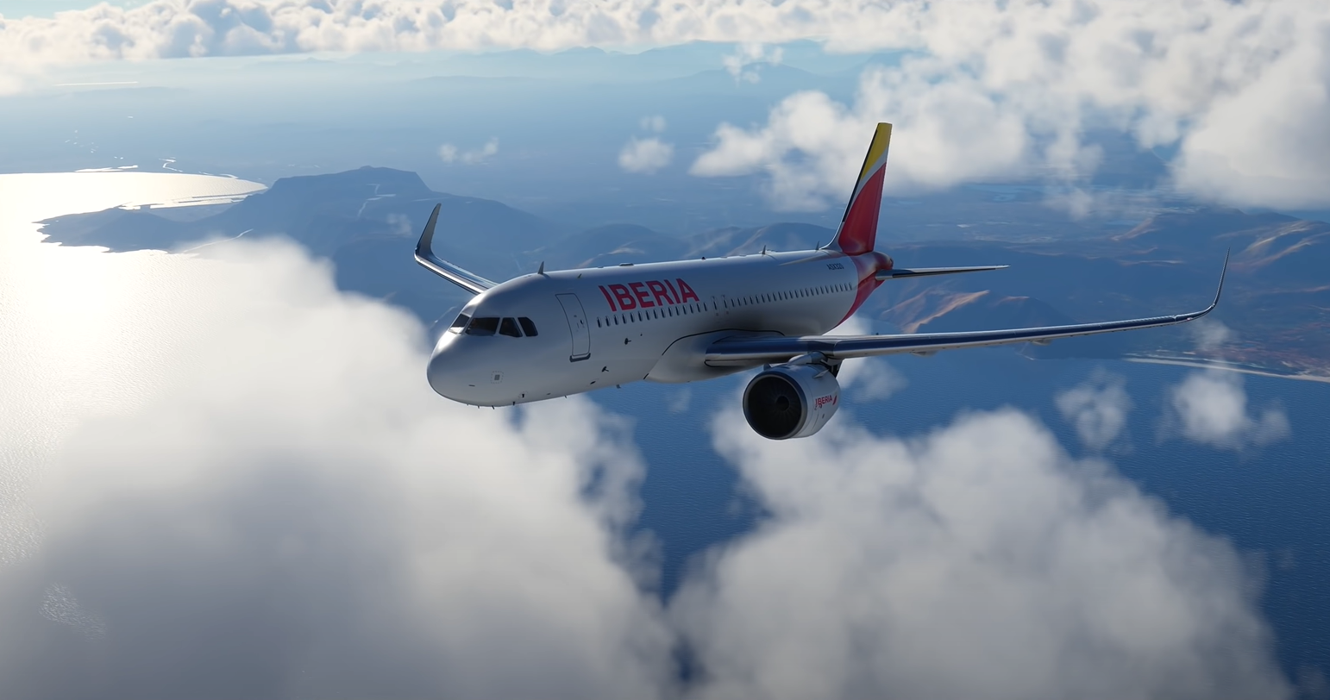

Projet théorie des graphes:
Simulation du contrôle aérien
TD 7 Equipe n°1
Développé par HUANG Steeve, CHICHE Nicolas, DI GIANNANTONIO Thibault, CHAUVET Samuel

Slide 2
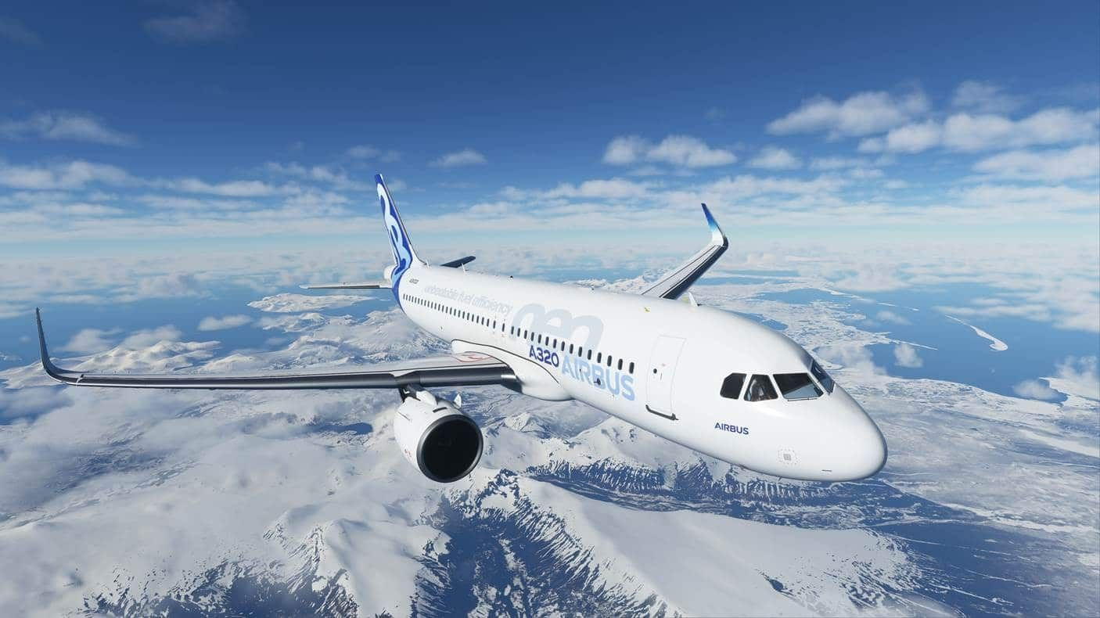
Sommaire
Diagramme de classes
Méthodologie de travail
Répartition des tâches
Diagramme de Pert
Notre approche du sujet
3.Bilan individuel & collectif
4.Nos sources

Slide 3
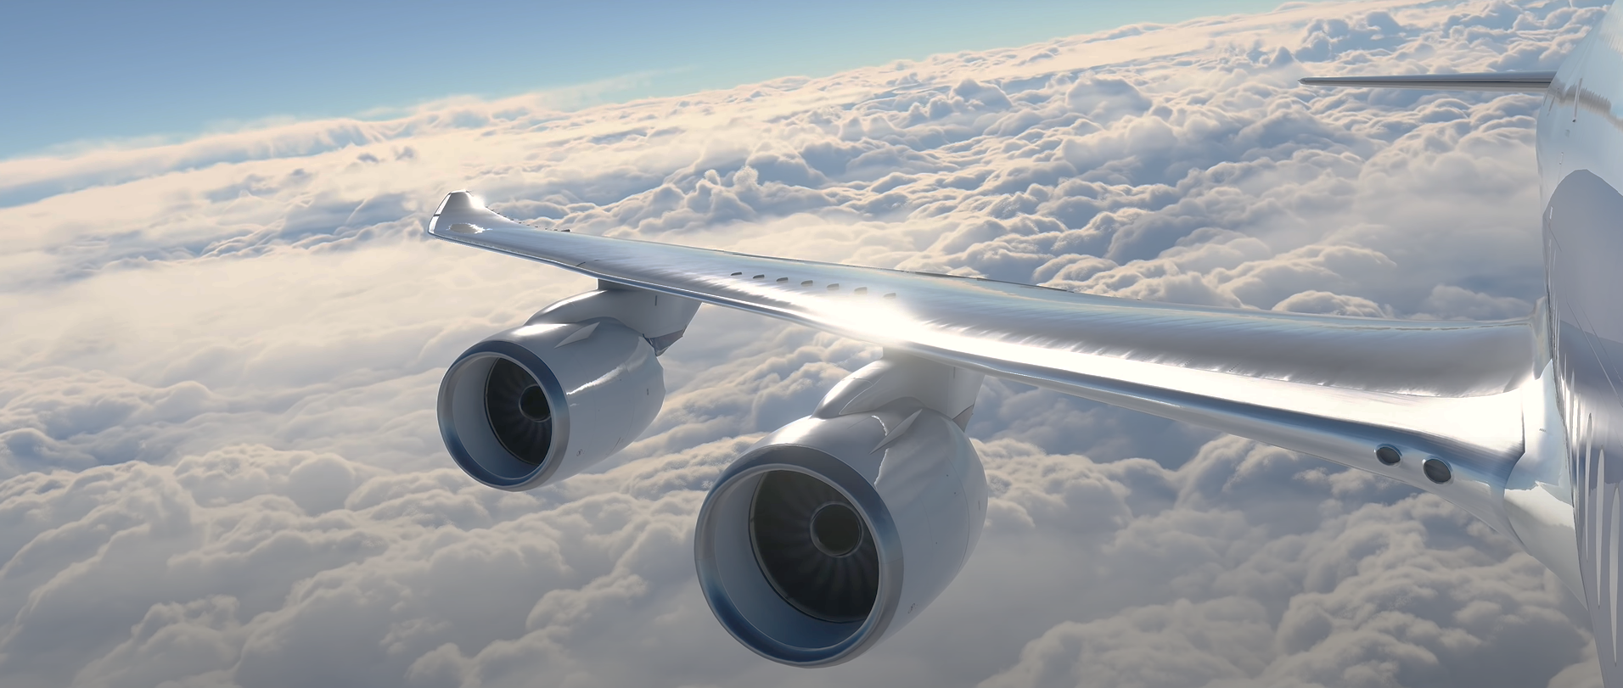
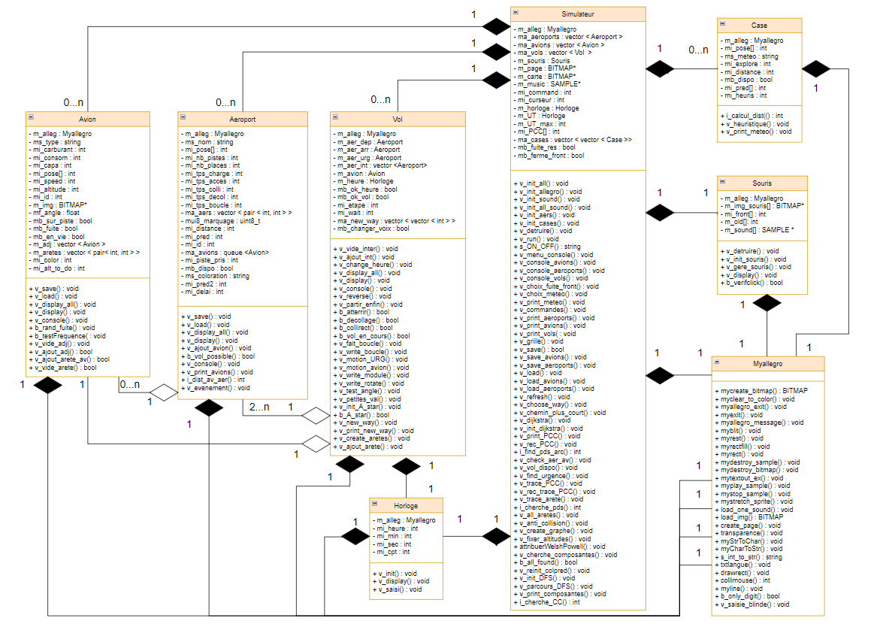
1. Diagramme de classes

Slide 4
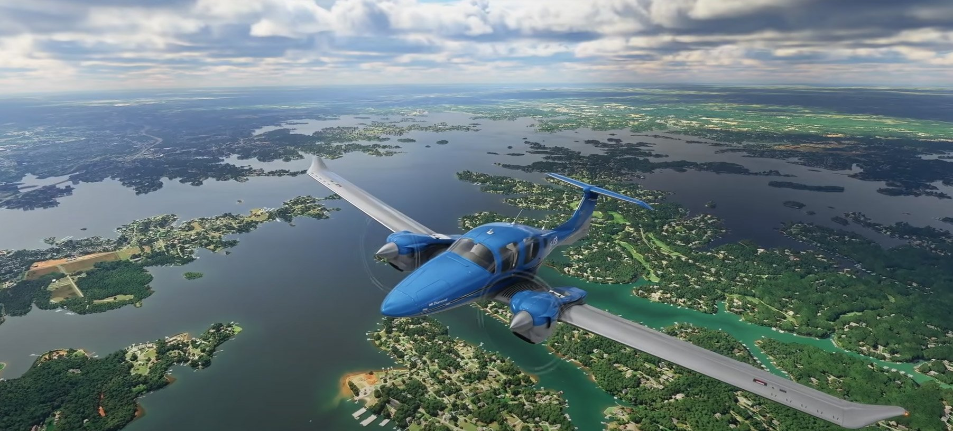
2. Méthodologie de travail
Répartition des tâches
Thibault
Samuel
Afficher la carte
X
Création du menu
X
Création des fichiers avions et aéroports
X
Charger les fichiers du réseau d’avions et d’aéroports
X
Afficher la liste des avions et des aéroports avec leurs caractéristiques
X
Calculer les PCC inter-aéroport
X
Afficher les PCC
X
Gérer les déplacements de l’avion pour un vol
X
Gérer la vitesse de l’avion
X
Gérer les conditions de décollage et d’atterrissage selon le type de l’avion
X
Simuler des perturbations liées à la météo
X
Recalculer les chemins en cas de baisse de vitesse
X
Faire réagir les avions en fonction des perturbations liées à la météo
X
Simuler des fuites de réservoir
X
Créer un système d’anticollision
X
Simuler la fermeture et la réouverture des aéroports
X
4
Avoir un simulateur opérationnel
X

Slide 5
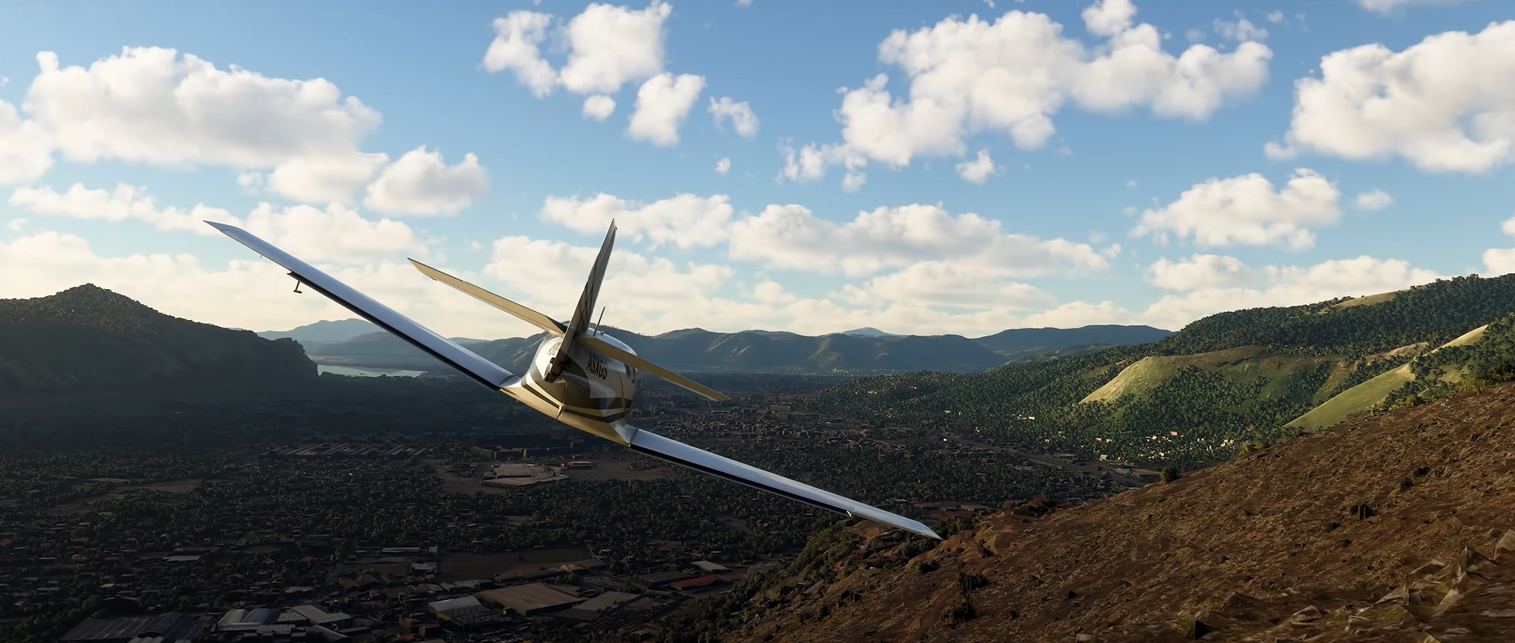
2. Méthodologie de travail
Durées en jours
Tâches qui doivent être exécutées avant
Tâches
directement
antérieures
Marge
totale
Diagramme de Pert (1/2)
A - Afficher la carte
1
-
-
1
B - Création du menu
1
-
-
1
C - Création des fichiers avions et aéroports
1
-
-
0
D - Charger les fichiers du réseau d’avions et d’aéroports
1
C
C
0
1
A,B,D
0
E - Afficher la liste des avions et des aéroports avec leurs caractéristiques
A,B,C,D
F - Calculer les PCC inter-aéroport
1
A,B,C,D,E,P
P
0
G - Afficher les PCC
1
A,B,C,D,E,F,K,L,N,O,P
F,L
0
H - Gérer les déplacements de l’avion pour un vol
1
A,B,C,D,E,F,G,I,K,L,N,O,M
G,I, M
0
I - Gérer la vitesse de l’avion
1
K,N,O
K,N,O
3
J - Gérer les conditions de décollage et d’atterrissage selon le type de l’avion
2
A,B,C,D,E,F,P
F
0
K - Simuler des perturbations liées à la météo
1
-
-
2
L - Recalculer les chemins en cas de baisse de vitesse
2
K,N,O
K,N,O
1
M - Faire réagir les avions en fonction des perturbations liées à la météo
1
K,N,O,L
L
1
N - Simuler des fuites de réservoir
1
-
-
2
O - Créer un système d’anticollision
2
-
-
1
P - Simuler la fermeture et la réouverture des aéroports
1
A,B,C,D,E
E
0
1
5
0
Q - Avoir un simulateur opérationnel
J,H
J,H

Slide 6
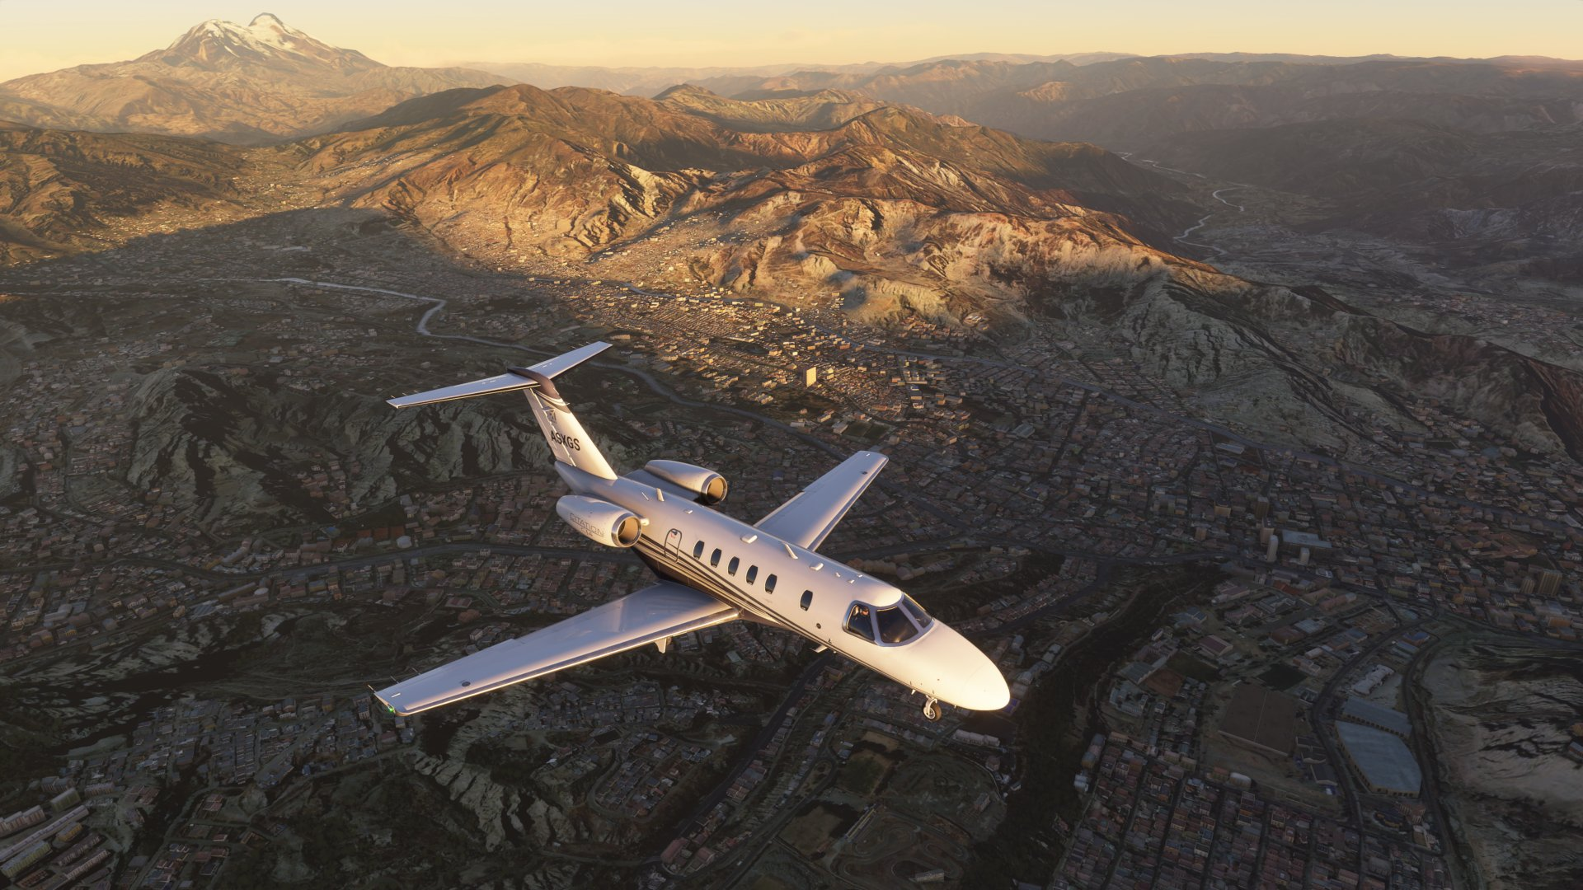
2. Méthodologie de travail
Diagramme de Pert (2/2)
Chemins critiques : C – D – E – P – F – J – Q
C – D – E – P – F – G – H – Q

Slide 7
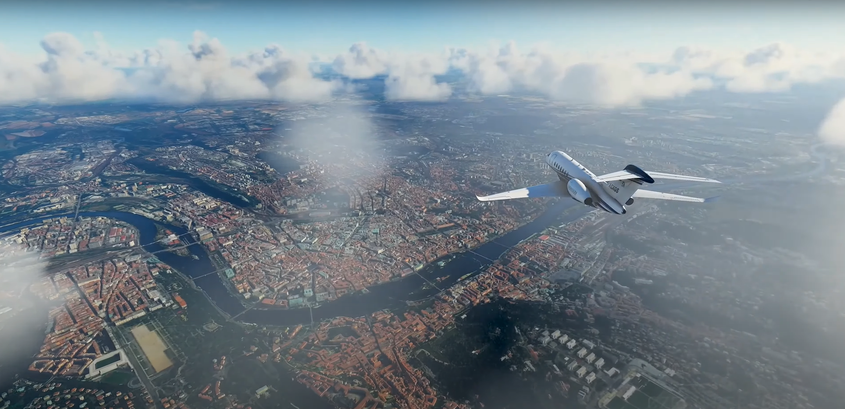
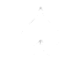



2. Méthodologie de travail
Notre approche du sujet (1/6)
Déplacement de l’avion
Vitesse normale : 200km/UT (1 bloc).
1 bloc correspond à R = 10 pixels.
2 équations : (1) $x^{2}$ + $y^{2}$ = $R^{2}$
(2) $y$ = a$x$, a un réel constant.
Trouver x : (2) $y$ = a$x$
(1) $x^{2}$ + ${(\text{a}x)}^{2}$ = $R^{2}$
$x^{2}$ ( 1 + $a^{2}$) = $R^{2}$
$x$ = +/- sqrt( $\frac{ R^{2}}{a^{2}+1}$ )
Trouver y : (2) $x$ = $\frac{y}{a}$
(1) $({\frac{y}{a})}^{2}$ + $y^{2}$ = $R^{2}$
$y^{2}$ ($\frac{1}{a^{2}}$ + 1) = $R^{2}$
$y$ = +/- sqrt( $\frac{a^{2} ∗ R^{2}}{a^{2}+1}$ )
Bleu : avion
Rouge : aéroport à atteindre
Orange : périmètre de déplacement
Vert : trajectoire à réaliser
7

Slide 8
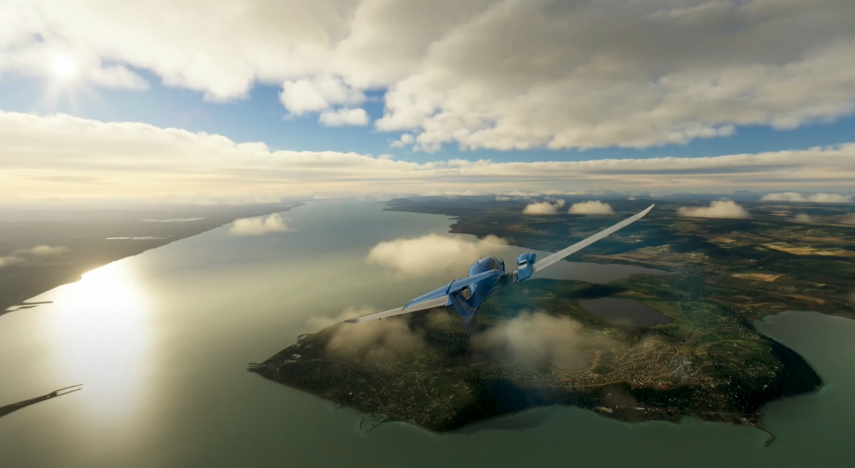

2. Méthodologie de travail
Notre approche du sujet (2/6)
Angle de l’avion
On sait que : cos(θ) = $\frac{dx}{hypothénuse}$ et sin(θ) = $\frac{dy}{hypothénuse}$
Ainsi tan(θ) = $\frac{\text{sin}\text{(}\text{θ}\text{)}}{\text{cos}\text{(}\text{θ}\text{)}}$ = $\frac{dy}{dx}$
D’où θ = atan($\frac{dy}{dx}$), θ en radian.
Par défaut, l’angle de rotation de l’avion est de 45°.
On sait que 360° = 2π rad donc 1 rad = 180/π.
On en déduit l’angle de rotation de l’avion :
θ = 45 + atan($\frac{dy}{dx}$)*180/π.
Bleu : avion
Rouge : aéroport à atteindre
Orange : périmètre de déplacement
Vert : trajectoire à réaliser
8

Slide 9
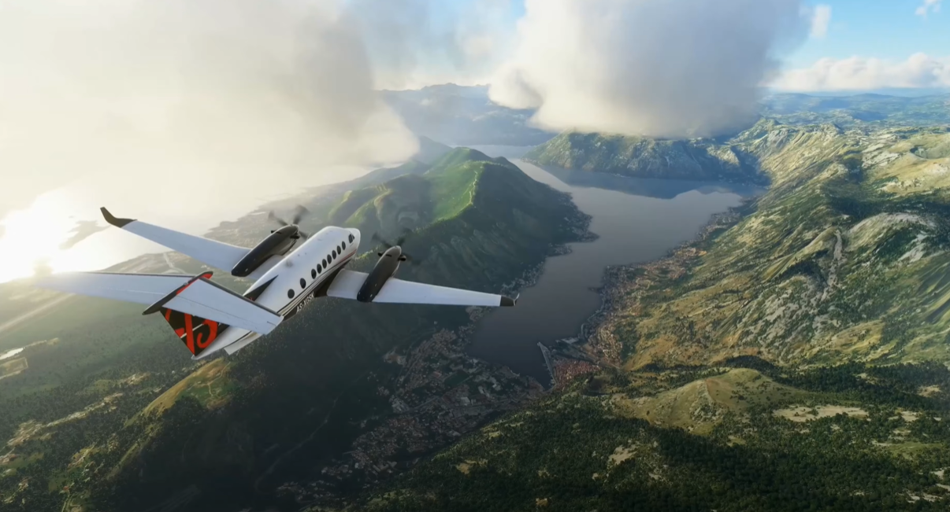
2. Méthodologie de travail
Notre approche du sujet (3/6)
Tour de boucle
La trajectoire dépend de la position (x, y) de l’avion.
Si x<0 et y<0,
l’avion se déplace selon l’axe des x positifs.
Si x<0 et y>0,
l’avion se déplace selon l’axe des y négatifs.
Si x>0 et y<0,
Si le centre en x de l’avion est compris entre le x min et x max de l’aéroport,
l’avion se déplace selon l’axe des x positifs.
Sinon, l’avion se déplace selon l’axe des y positifs.
Si x>0 et y>0,
Si le centre en y de l’avion est compris entre le y min et y max de l’aéroport,
Rouge : aéroport à atteindre
Vert : trajectoire à réaliser
l’avion se déplace selon l’axe des x négatifs.
Sinon, l’avion se déplace selon l’axe des y positifs.
9

Slide 10
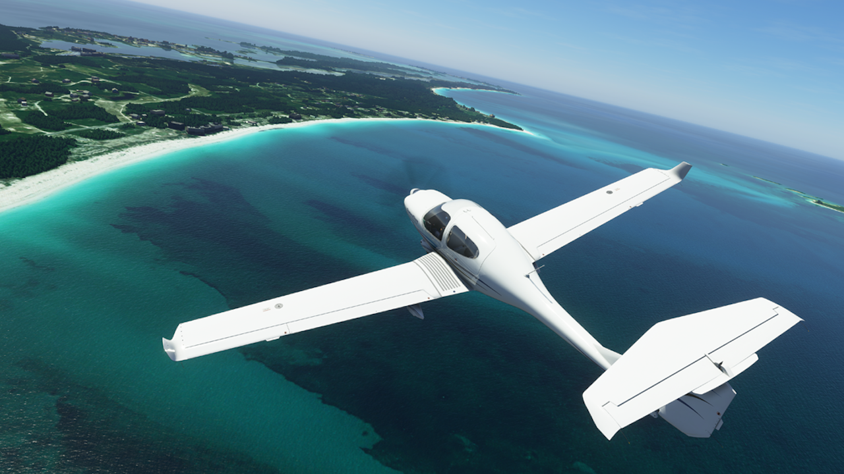
2. Méthodologie de travail
Notre approche du sujet (4/6)
Informations stockées dans les fichiers textes
(2 fichiers textes : 1 pour les avions et 1 pour les aéroports)
Fichier texte pour les aéroports :
Nombre d’aéroports,
nom de l’aéroport,
disponibilité de l’aéroport,
position de l’aéroport en x,
position de l’aéroport en y,
nombre de pistes,
nombre de places,
attente pour charger et décharger un avion,
temps d’accès aux pistes,
délai d'anticollision,
temps de décollage et d'atterrissage,
temps d'attente d'un avion pour pouvoir atterrir,
nombre d’aéroports autres asservis.
Numéro de l’aéroport asservi,
flot maximal du trajet.
Fichier texte pour les avions :
Nombre d’avions,
type de l'avion
carburant
consommation (litre pour 100km)
capacite en carburant
position de l'avion en x
position de l'avion en y
10

Slide 11
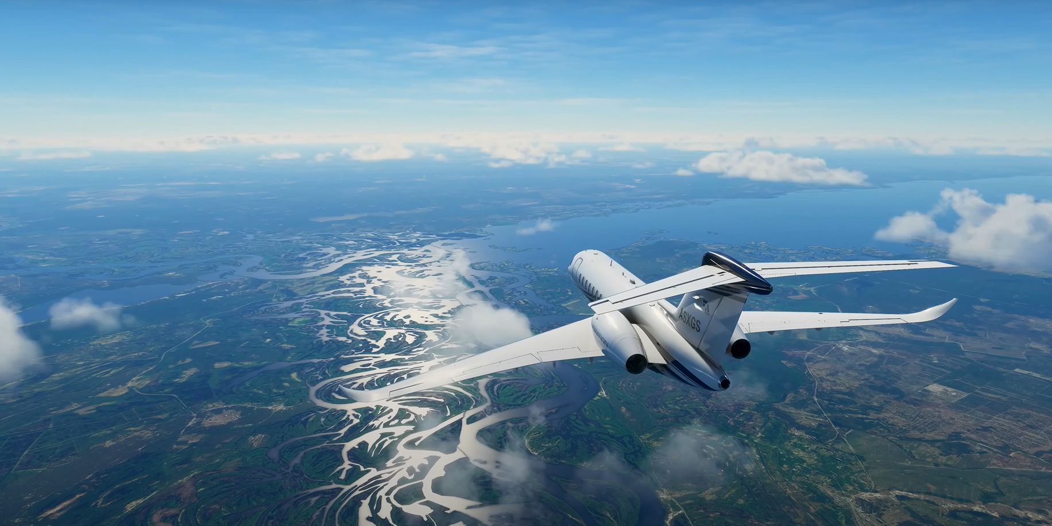
2. Méthodologie de travail
Notre approche du sujet (5/6)
Algorithmes
Algo Saisie_vol( )
Recherche des composantes connexes (CC)
Suite <- 0
Tant que ( Suite = 0 )
Saisie de l’aéroport de départ
Si l’aéroport doit être disponible, au moins un avion doit u être présent et l’aéroport doit faire d’une CC dont au u moins deux aéroports sont présents
Suite <- 1
Fin Si
Fin Tant que
Suite <- 0
Tant que ( Suite = 0 )
Saisie de l’aéroport de départ
Si l’aéroport est disponible, et l’aéroport doit faire u partie de la même CC de l’aéroport de départ
Suite <- 1
Fin Si
Fin Tant que
Fin Algo
Algo Choix_type_avion( Aéroport de départ )
Suite <- 0
Tant que ( Suite = 0 )
Saisie du type d’avion
Pour i allant de 0 au nombre d’avions de l’aéroport -1 :
Si (l’avion trouvé correspond au type recherché u et Suite = 0):
On prend cet avion pour le vol
Suite <- 1
Fin Si
Fin Pour
Fin Tant que
Fin Algo
11

Slide 12
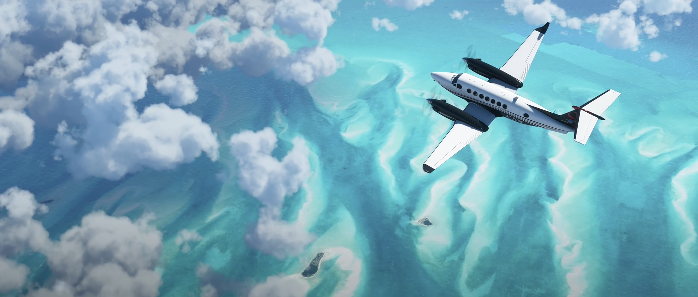
2. Méthodologie de travail
Notre approche du sujet (6/6)
Complexité des différents algorithmes utilisés
Welsh et Powell
BFS
DFS
Ford Fulkerson
Dijkstra
Algorithmes
Kruskal
O(Km)
K:valeur du flot maximal
Complexité
O(n + m)
O(n + m)
O(n + m)
O(m + n log(n))
O(mlog(n) + mn)

Slide 13
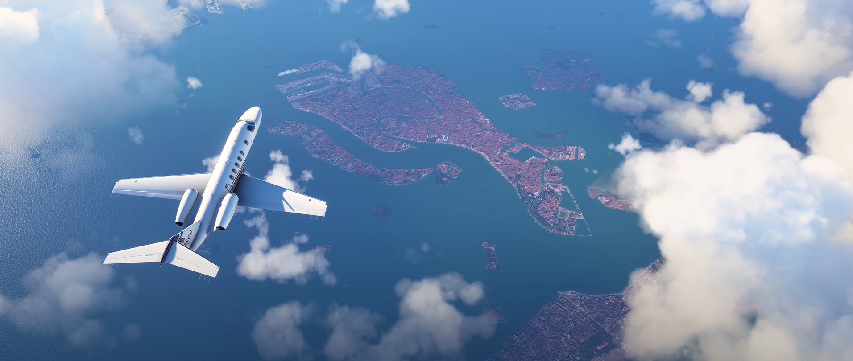
3. Bilan individuel & collectif
+ Renforcement des connaissances en C++
+ Application concrète de la théorie des graphes
+ Développement graphique avec Allegro
+ Respect des contraintes du cahier des charges
+ Bonne organisation du temps et du travail
Thibault
Samuel
+ Analyse et respect du cahier des charges
+ Projet avec simulation graphique sur Allegro
+ Consolidation des compétences en C++
+ Projet sur le domaine de l’aéronautique
+ Mise en pratique de la théorie des graphes
+ Méthodologie et organisation du travail en groupe
+ Utilisation de Github

Slide 14
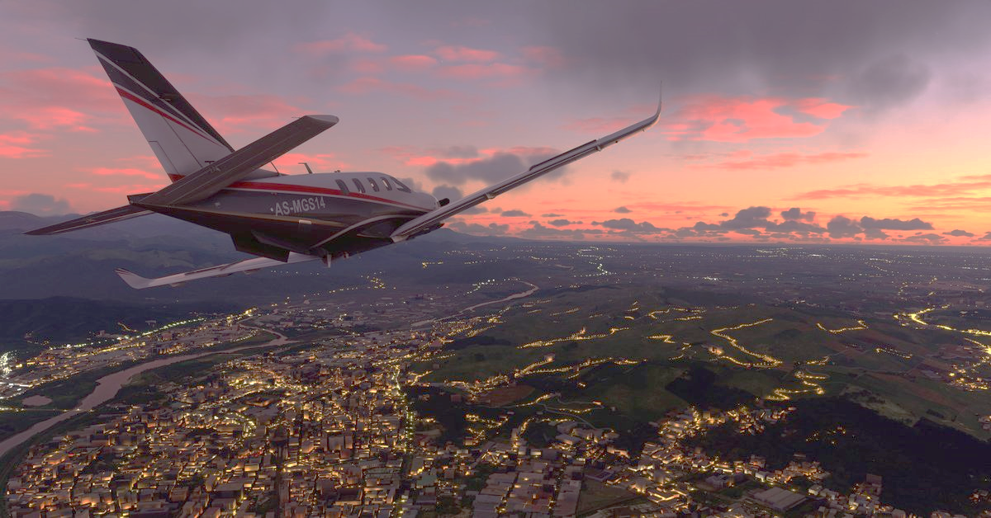
4. Sources
Sources web
https://www.pairform.fr/doc/1/32/180/web/co/FlotFulkerson.html
Cours : Théorie des graphes, Section : sujets de TD/TP (morceaux de code de TP)
Cours : Théorie des graphes, Section : Cours et Vidéos de cours teams 2021
Sources graphiques & sonores
Images tirées du jeu “Flight Simulator”
https://www.bimago.fr/tableaux/cartes-du-monde.html
https://www.youtube.com/watch?v=TYqJALPVn0Y
Logiciels utilisés
CodeBlocks
PowerPoint
Paint
Draw.io

Slide 15
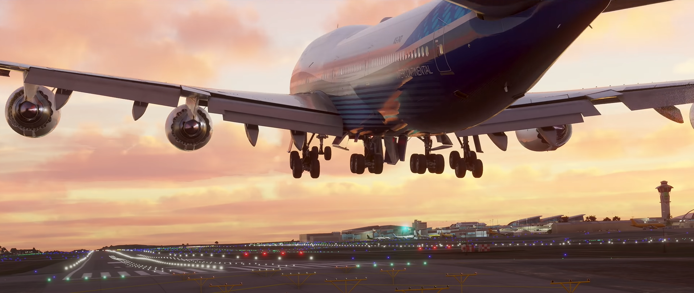
Merci de l’attention que vous avez portée à l’écoute de notre projet !

